Slide 1
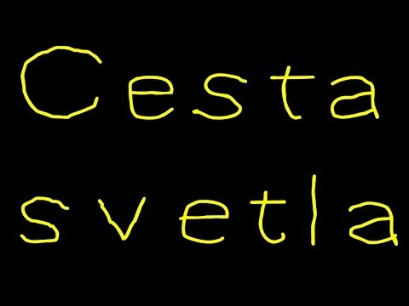
ZDROJ SVETLA - SLNKO
https://www.youtube.com/watch?v=ENm6eZ0w_Bg

Slide 2
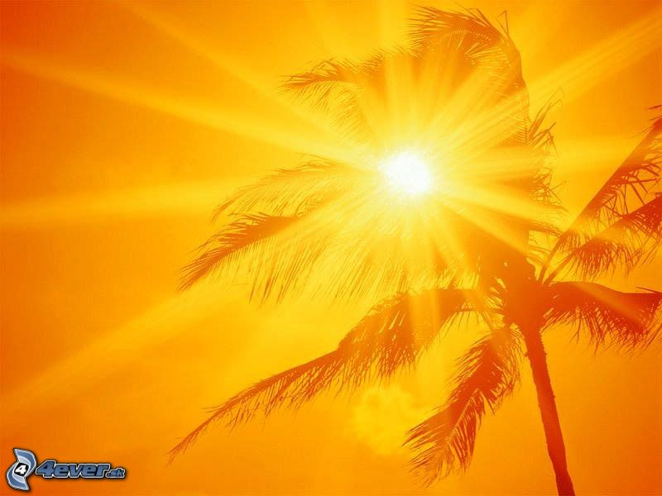
Slnečné žiarenie Svetlo Teplo
SLNKO
99,8% celej hmoty Slnečnej sústavy
Vzdialenosť od Zeme 150 000 000 km
K Zemi dorazí za 8 min 20s
Najbližšia druhá hviezda k Zemi vzdialená 4, 22 svetelných rokov je Proxima Centauri

Slide 3
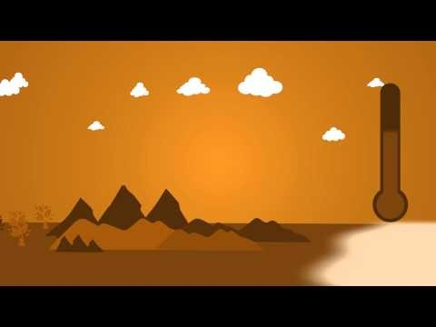
Slnečné žiarenie
Solar power | Slnečná energia - YouTube
https://www.youtube.com/watch?v=JlOMq_h7jy0

Slide 4
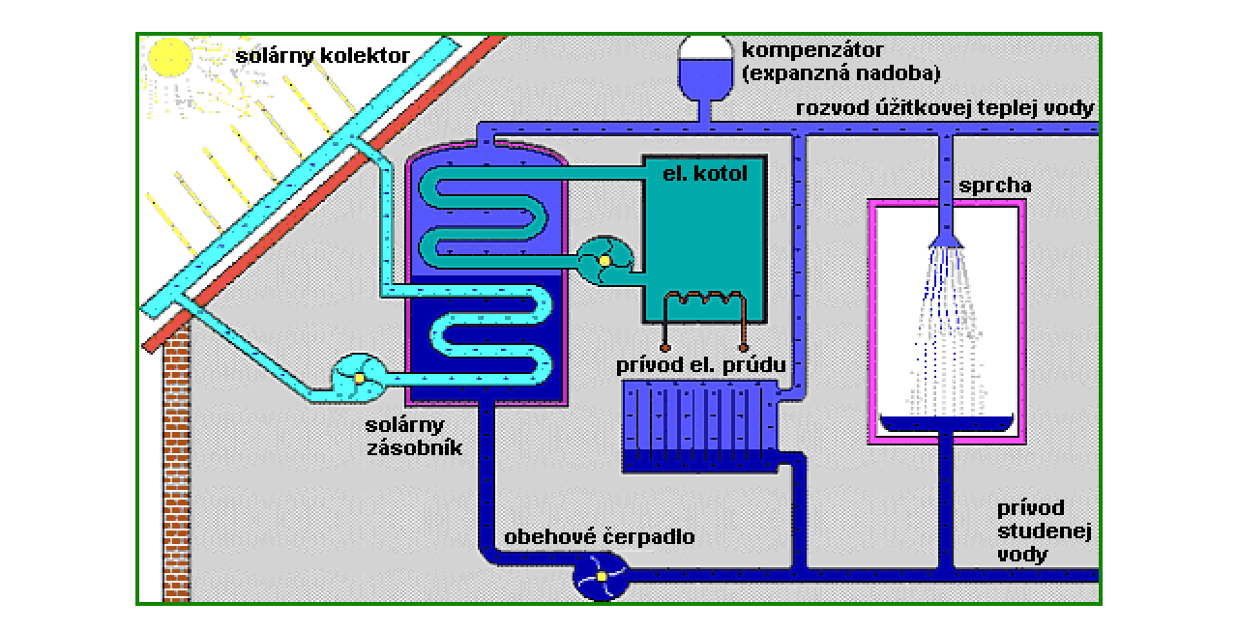

Slide 5
Slnečné žiarenie tvorí:
Viditeľné svetlo ( 400- 750 nm) = zdroj svetla - zraková orientácia živočíchov, fotosyntéza - vplyv na potravinový reťazec
Infračervené žiarenie = zdroj tepla – ohrieva nás (rastliny a živočíchy na Zemi majú rozdielne nároky na teplo) – podnebie – počasie – teplota- vplyv na potravinový reťazec
UV žiarenie = ultrafialové žiarenie – spôsobuje zhnednutie pokožky (pri dopade na pokožku sa vytvára vitamín D + mutagénny vplyv= zmeny), ničí choroboplodné zárodky

Slide 6
Prechádza atmosférou = optickým prostredím
Časť slnečných lúčov sa
odrazí od atmosféry
prenikne - láme sa a dopadá na
Zem

Slide 7
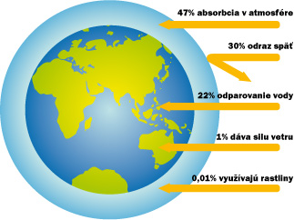

Slide 8
Pri dopade slnečné svetla na Zem sa časť svetla:
odrazí od Zeme aj od nepriehľadných predmetov na Zemi
pohltí Zemou aj predmetmi na Zemi

Slide 9
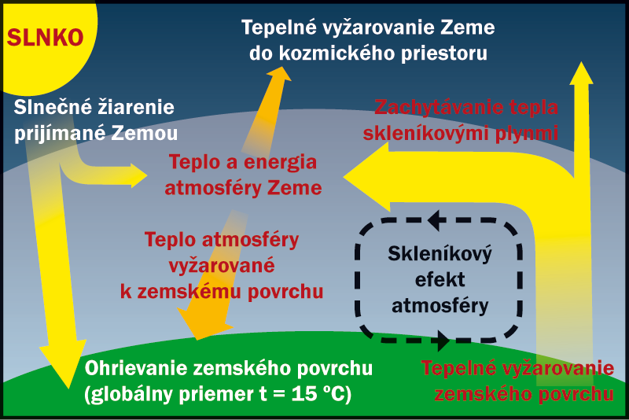

Slide 10
Skleníkové plyny
Vodné pary – 6O%
Oxid uhličitý 26%
metán, oxidy dusíka, freóny

Slide 11
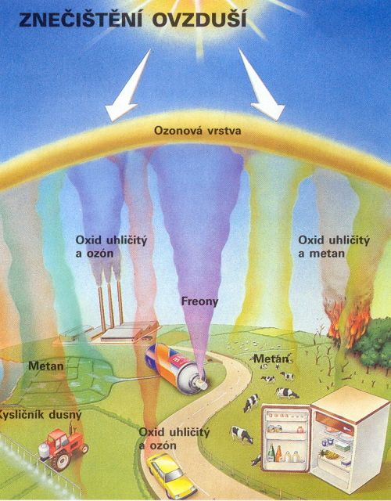
Ozónová vrstva
je časť stratosféry vo výške 25 – 35 km nad zemským povrchom, v ktorej sa nachádza zvýšený pomer ozónu voči bežnému dvojatómovému kyslíku. Hraje významnú rolu pre pozemský život, pretože chráni planétu pred ultrafialovým žiarením.
Oblasť, kde je ozónová vrstva výrazne oslabená, sa nazýva ozónová diera .
Dokázalo sa, že prítomnosť organických halogénových zlúčenín či samotných halogénov flóru, chlóru a brómu blokuje reakcie vedúce ku vzniku ozónu, pretože halogénové atómy prednostne reagujú s kyslíkom a s molekulami ozónu.

Slide 12
Slnko je zdroj energie
Slnko predstavuje vysoko-stabilný a vysoko-výkonný zdroj energie. Energia neustále dodávaná Slnkom na Zem je 180 000 TW.
Celková spotreba energie ľudstva je len približne 13 TW. Celosvetovú ročnú spotrebu energie tak vyžiari Slnko na Zem za 3 hodiny.

Slide 13
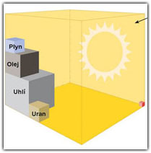
Ročné vyžarovanie slnečnej energie
V súčasnosti sú k dispozícii tieto energetické rezervy
Celosvetová ročná spotreba energie

Slide 14
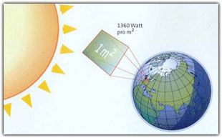
Slnečná konštanta
Miera slnečnej energie, ktorú Slnko dodáva zemskému povrchu
Na plochu 1 cm² postavenú kolmo na slnečné lúče dopadne za čas 1 min. energia približne 8,2J
Konkrétne množstvo slnečnej energie dopadajúce v danom mieste a čase na povrch je ovplyvnené stavom atmosféry, nadmorskou výškou a zemepisnou šírkou. Veľkosť slnečnej konštanty sa periodicky mení aj preto, že Zem obieha okolo Slnka po elipse.
Slnko dodáva energiu aj na ostatné planéty slnečnej sústavy.
Keďže hodnota slnečnej konštanty klesá so vzrastajúcou vzdialenosťou od Slnka, je iná pre každú planétu slnečnej sústavy.

Slide 15
Slnečné konštanty planét
Planéta | Slnečná konštanta J/s.m² | Porovnanie so Zemou
Merkúr | 9 040 | 6,7
Venuša | 2 610 | 1,9
Zem | 1 366 | 1,0
Mars | 590 | 0,4
Jupiter | 50 | 0,04
Saturn | 15 | 0,01
Urán | 3,7 | 0,003
Neptún | 1,5 | 0,001

Slide 16
Ako môžeme určiť hodnotu slnečnej konštanty
na Zemi?
1. Zostrojiť zariadenie, na ktoré bude dopadať slnečné svetlo a na ktorom sa budú dať odmerať hodnoty na výpočet prijatého tepla Q.
2. Z nameraných hodnôt hmotnosti m a zmeny teplôt Δt a
c = 4, 180 J/g . °C vypočítať prijaté teplo Q v jouloch (J).
3. Zistiť plochu S na ktorú dopadalo slnečné žiarenie buď výpočtom, alebo pomocou štvorčekového papiera.
4. Vypočítať slnečnú konštantu k = Q/ t . S, kde t je nameraný čas a S veľkosť zistenej plochy.

Slide 17
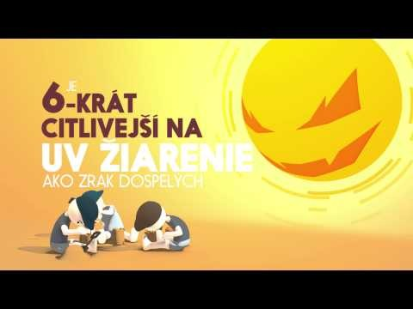
UV žiarenie = ultrafialové žiarenie – spôsobuje zhnednutie pokožky (pri dopade na pokožku sa vytvára vitamín D + mutagénny vplyv= zmeny), ničí choroboplodné zárodky. Pozri si túto filmovú ukážku.
Vedeli ste, že? Chráňte svoje oči proti UV žiareniu tak ako svoju pokožku! - YouTube
https://www.youtube.com/watch?v=ytBUNd_Tp1I

Slide 18
Zdroje
Lapitková V. a kol. Učebnica Fyziky pre 8.ročník ZŠ a 3 roč. gymnázia s osemročným štúdiom
http://www.energoportal.org/obnovitelne-zdroje/energia-zo-slnka
https://www.youtube.com/watch?v=ENm6eZ0w_Bg
http://astroportal.sk/sol_syst/slnko.html
http://adrian.hudec.szm.com/Slnko-Slnecna_sustava.html
http://astronomy.wz.cz/info_slnko.php
https://www.youtube.com/watch?v=F2UANXBzUdc
https://www.youtube.com/watch?v=t2gG5_ljX3A
https://www.wikipedia.org
https://www.google.com/

Slide 19
Ďakujem za pozornosť
Mgr. Táňa Škutová

